Slide 1
上节小结
■夫琅禾费单缝衍射
▲强度
●复数积分法
单缝衍射因子

Slide 2
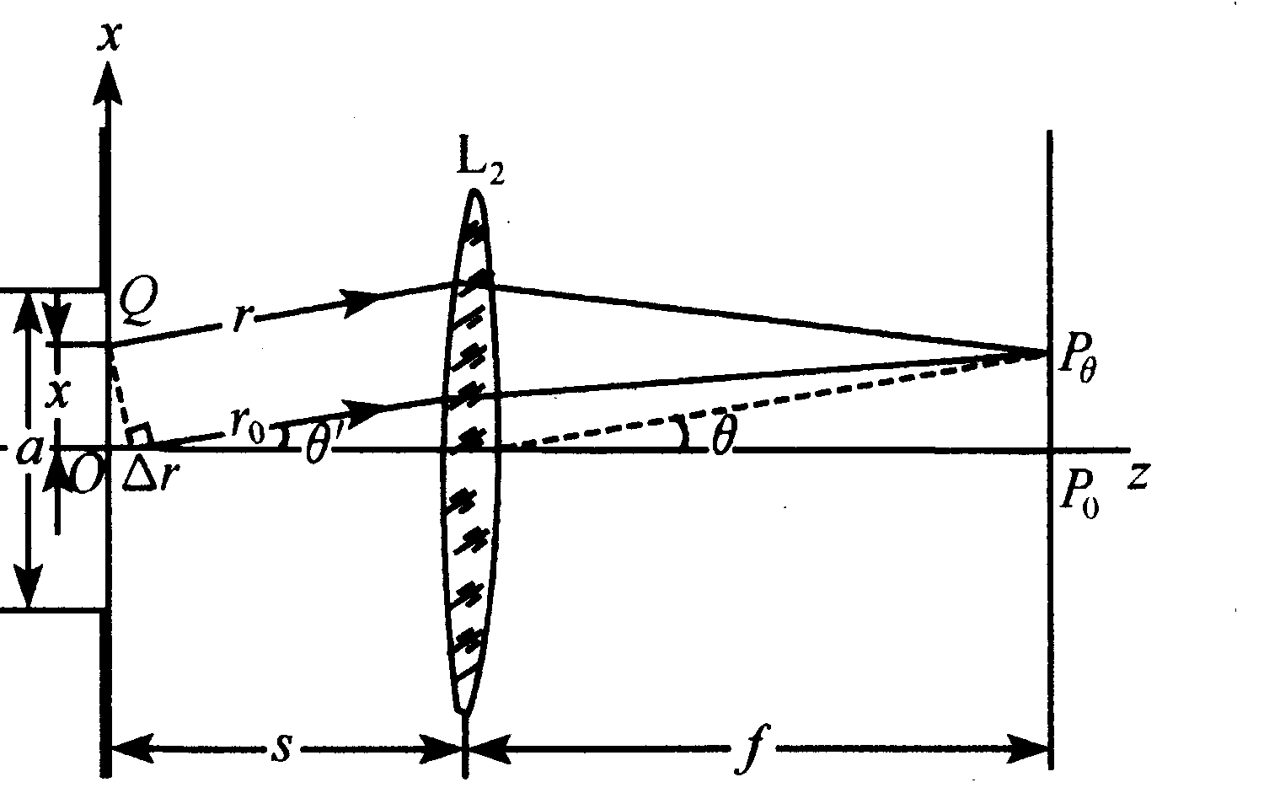

Slide 3
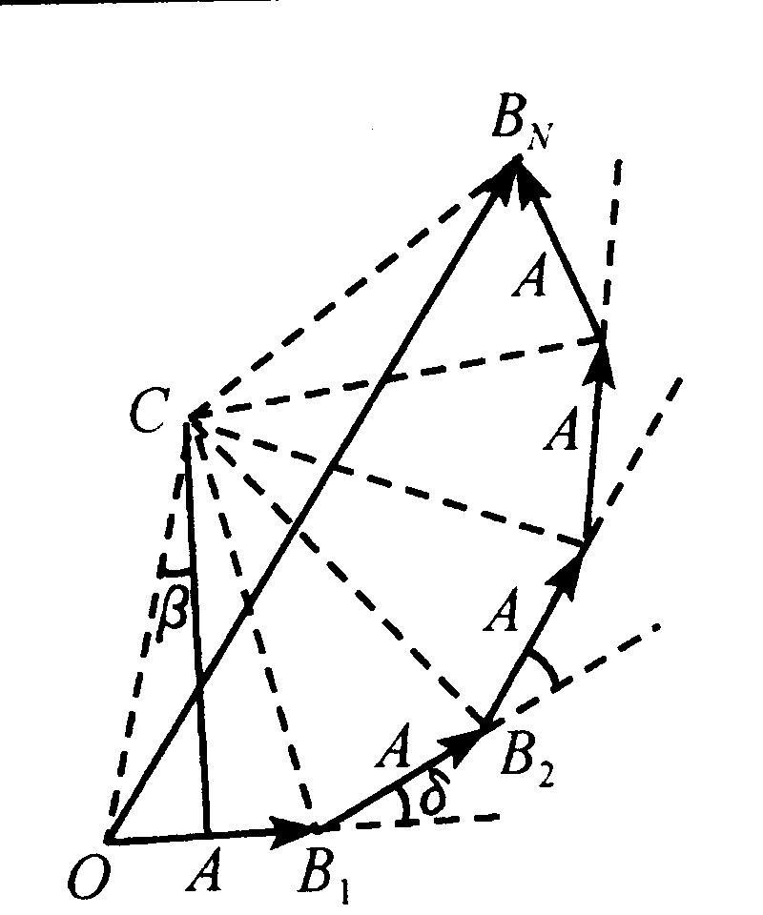
●多光束干涉

Slide 4
其中
称为多光束干涉因子.
单缝:
各窄条发出的光波在
点引起的光振动近似具有相同的分振幅,

Slide 5
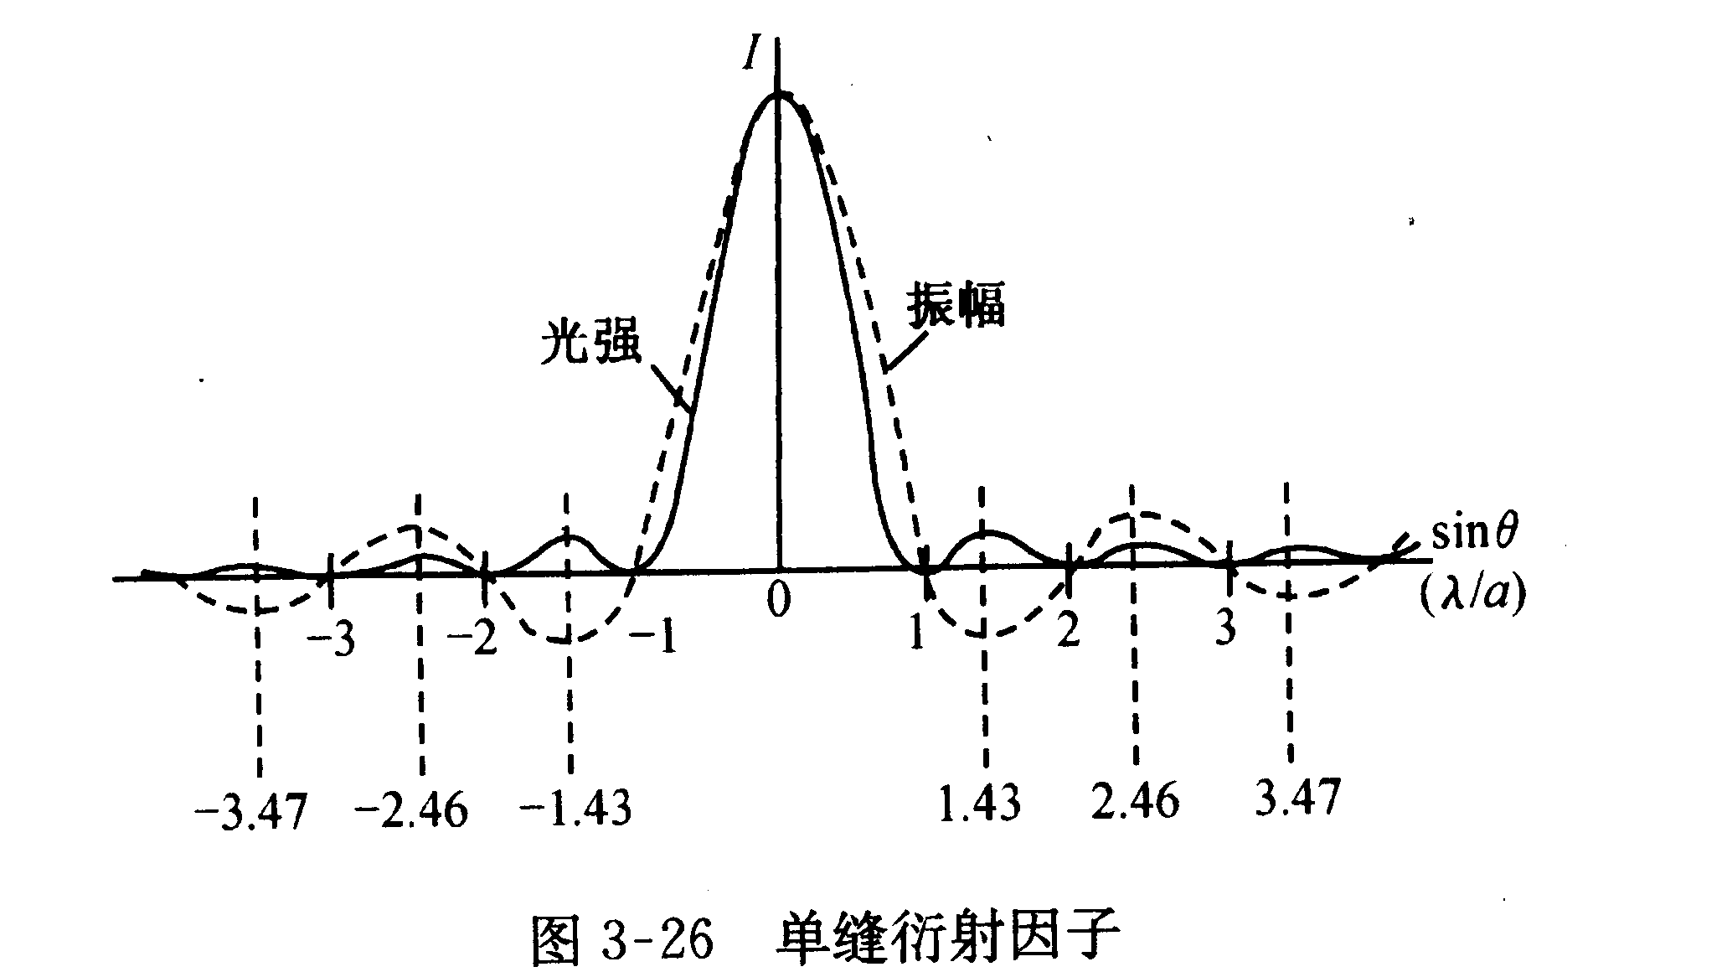
▲条纹分布

Slide 6
●主极强：零级衍射斑,
几何像点位置.
●次极强:
绝大部分光能集中在零级衍射斑内.
●暗纹位置：

Slide 7
▲零级亮斑的半角宽度
傍轴条件下：
●
●当缝宽a很大时,
直线传播.
●
几何光学是短波的极限
近似理论.

Slide 8
■细丝夫琅禾费衍射
▲光自由传播产生几何像点为
处几何
亮纹, 其它地方细丝与单缝产生的光强分
布相同.
▲零级

Slide 9
《本节要点》
■夫琅禾费圆孔衍射
■光学仪器的分辨率
■光栅

Slide 10
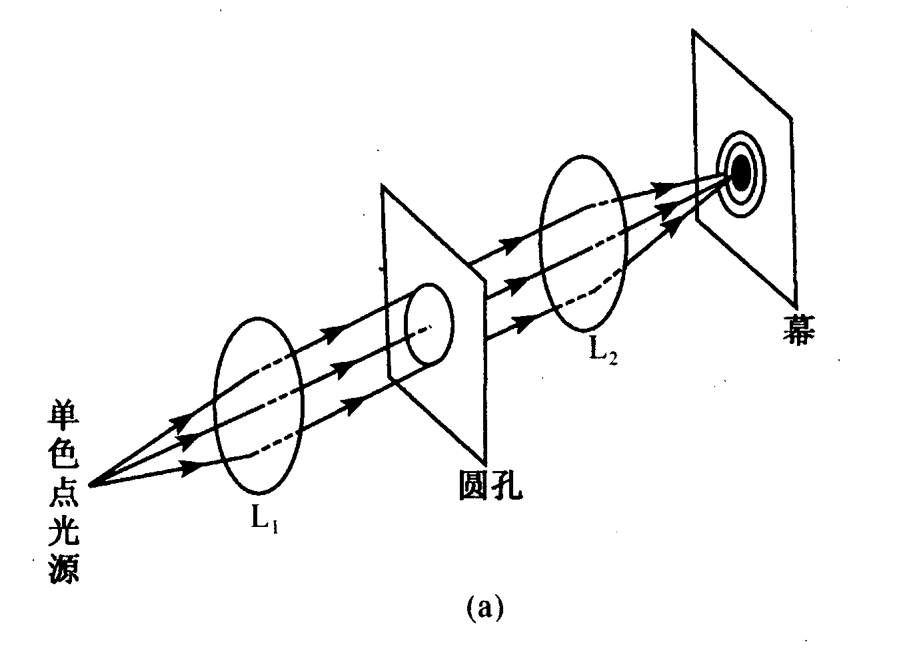
3-5 光学仪器的像分辨本领
一、夫琅禾费圆孔衍射
■实验

Slide 11
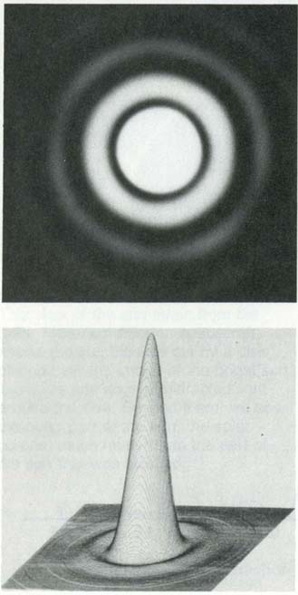

Slide 12
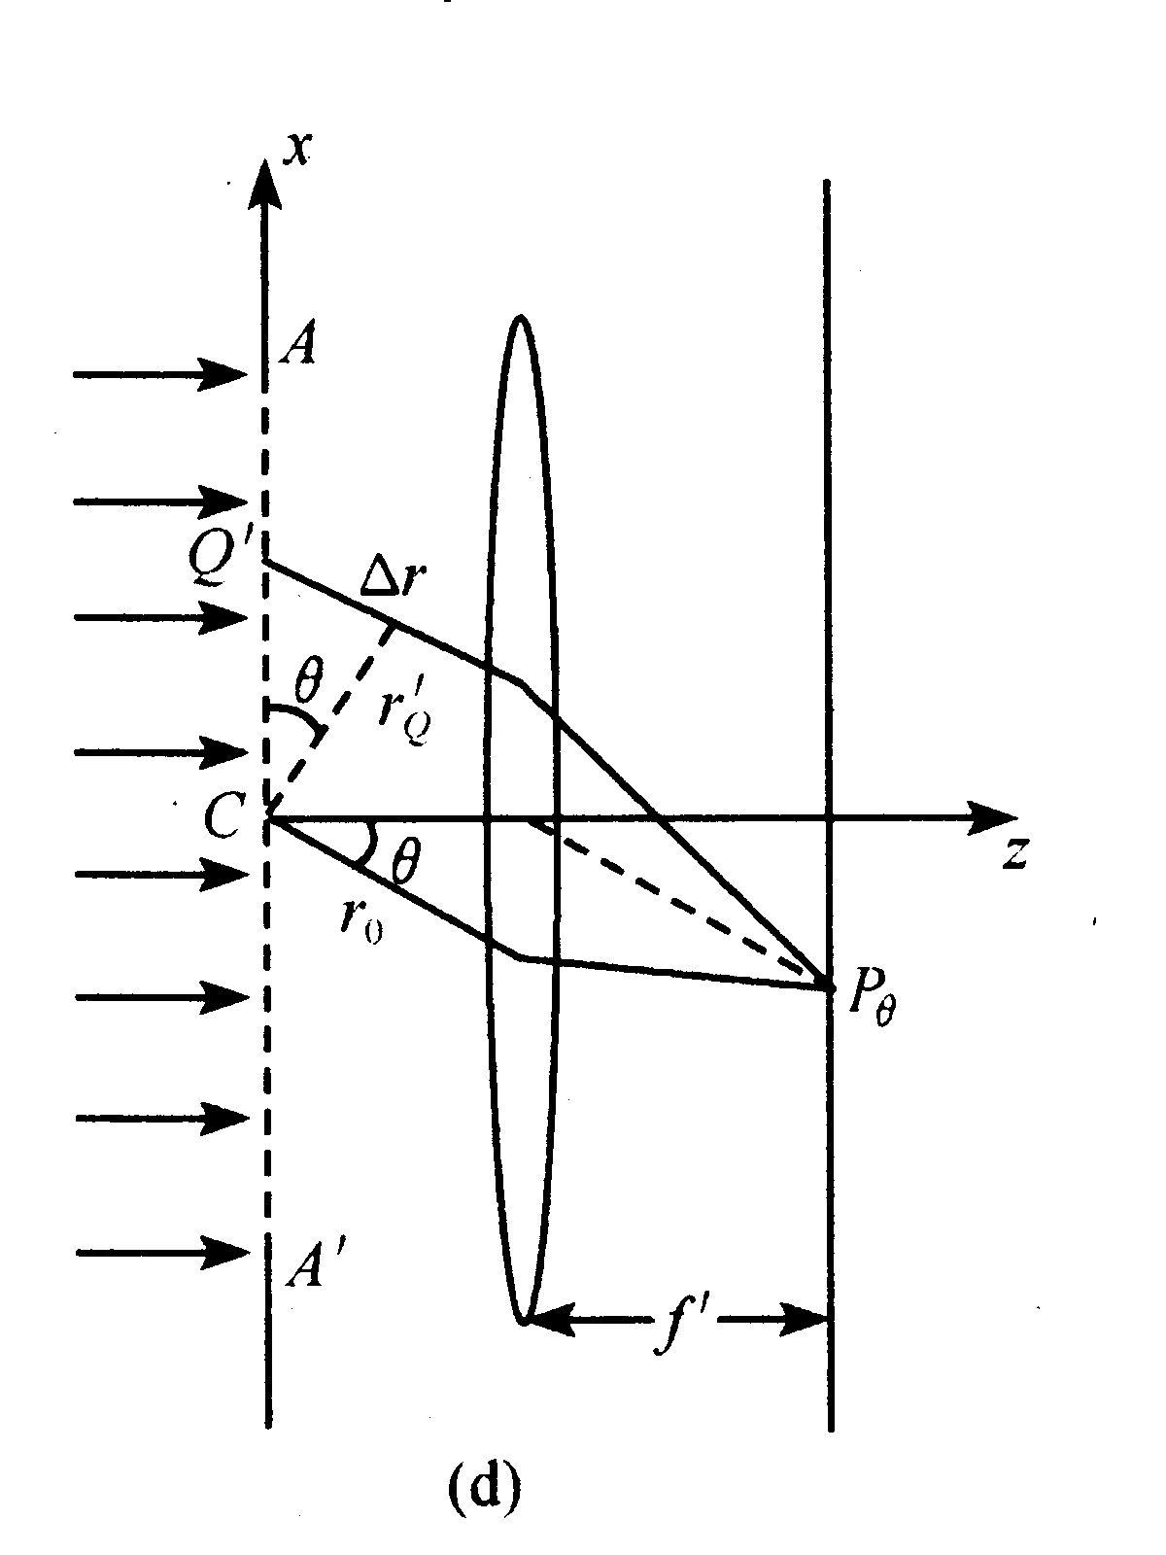
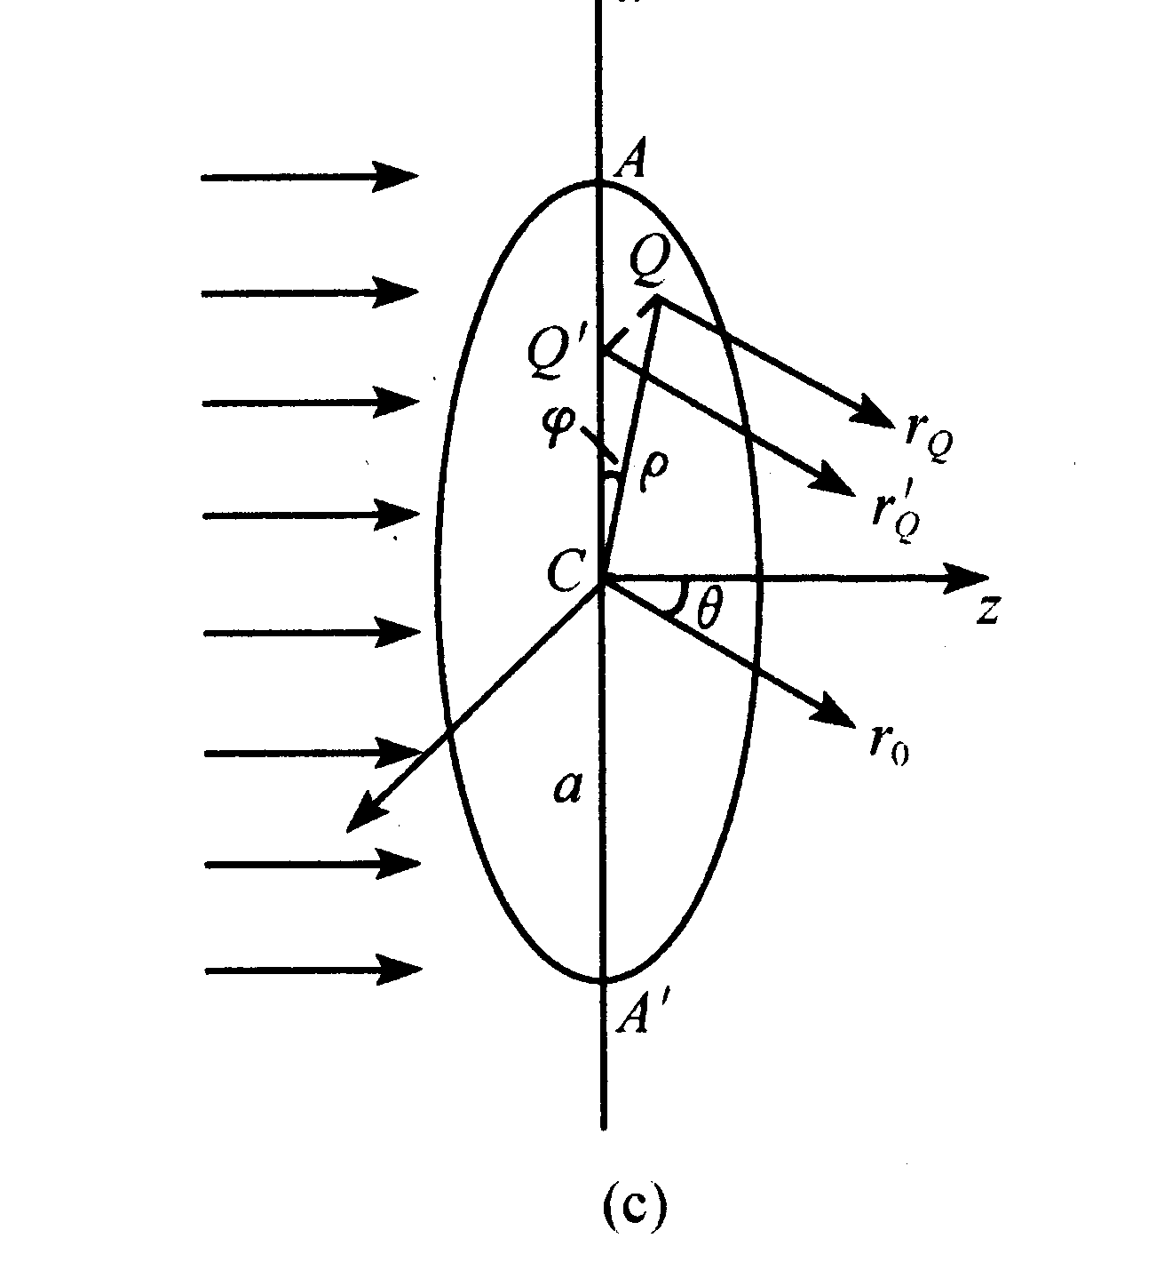
■光强度

Slide 14
在傍轴条件下,
过Q点作垂直于
的平面，交x轴于
即为Q点向x轴投影, 于是有
Q点到场点
光程就等于
点
到场点
光程：

Slide 15
其中
是圆孔中心C点到场点
光程.
光波正入射圆孔,
为常数.

Slide 16
其中
是一阶贝塞尔函数,

Slide 17
是
处光强度,并且
■光强度分布
▲
对应
称为中央极大,爱里斑,等光程,
几何光学像点,能量占总能量84%.
▲暗环：

Slide 18
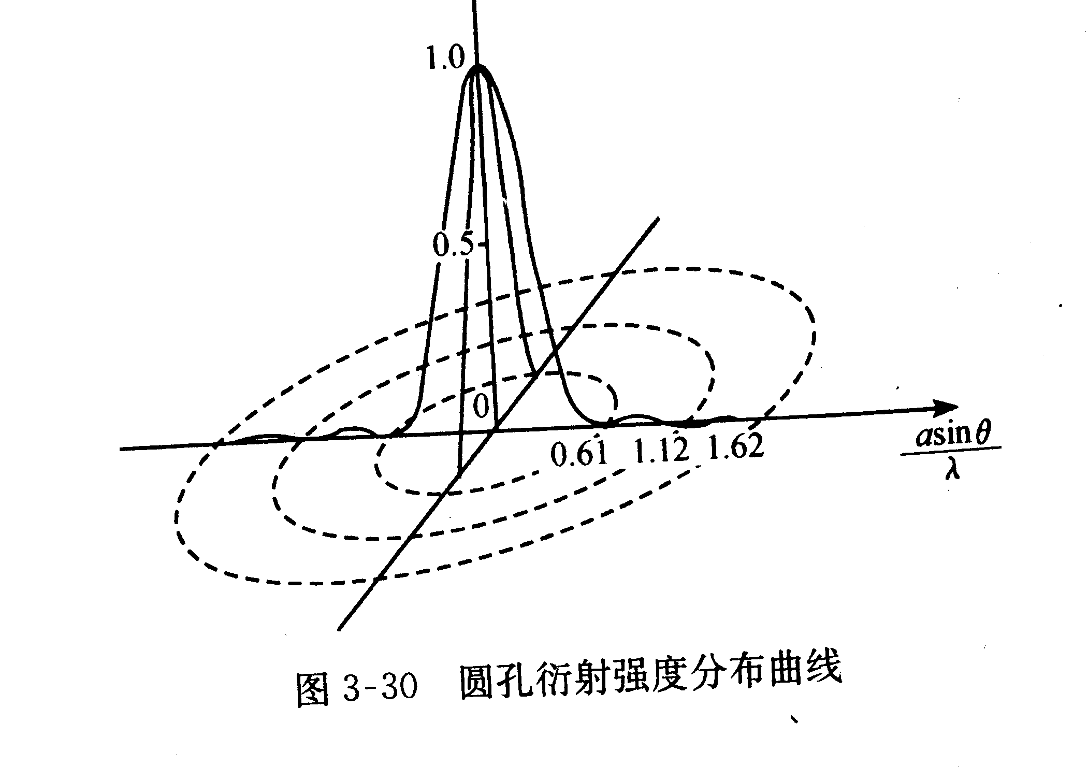

Slide 19
▲次极大光强：
▲中心角半径：
例 估算眼睛瞳孔爱里斑的大小.
解 瞳孔直径在2～8mm,

Slide 20
爱里斑的直径
在
的视网膜面元,可以布满
个.

Slide 21
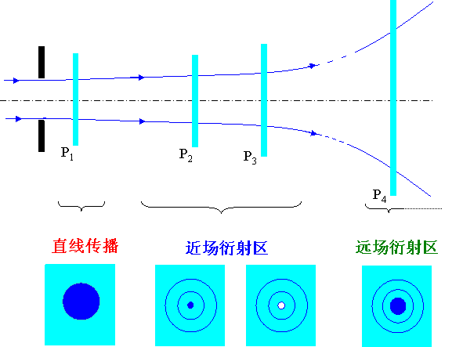

Slide 22
二、光学仪器的分辨率
瑞利判据：当一个圆斑的中心刚好落在另一圆斑像的边缘（即一级暗纹）上时,就算两个像刚刚能够被分辨,这种情况下,

Slide 23
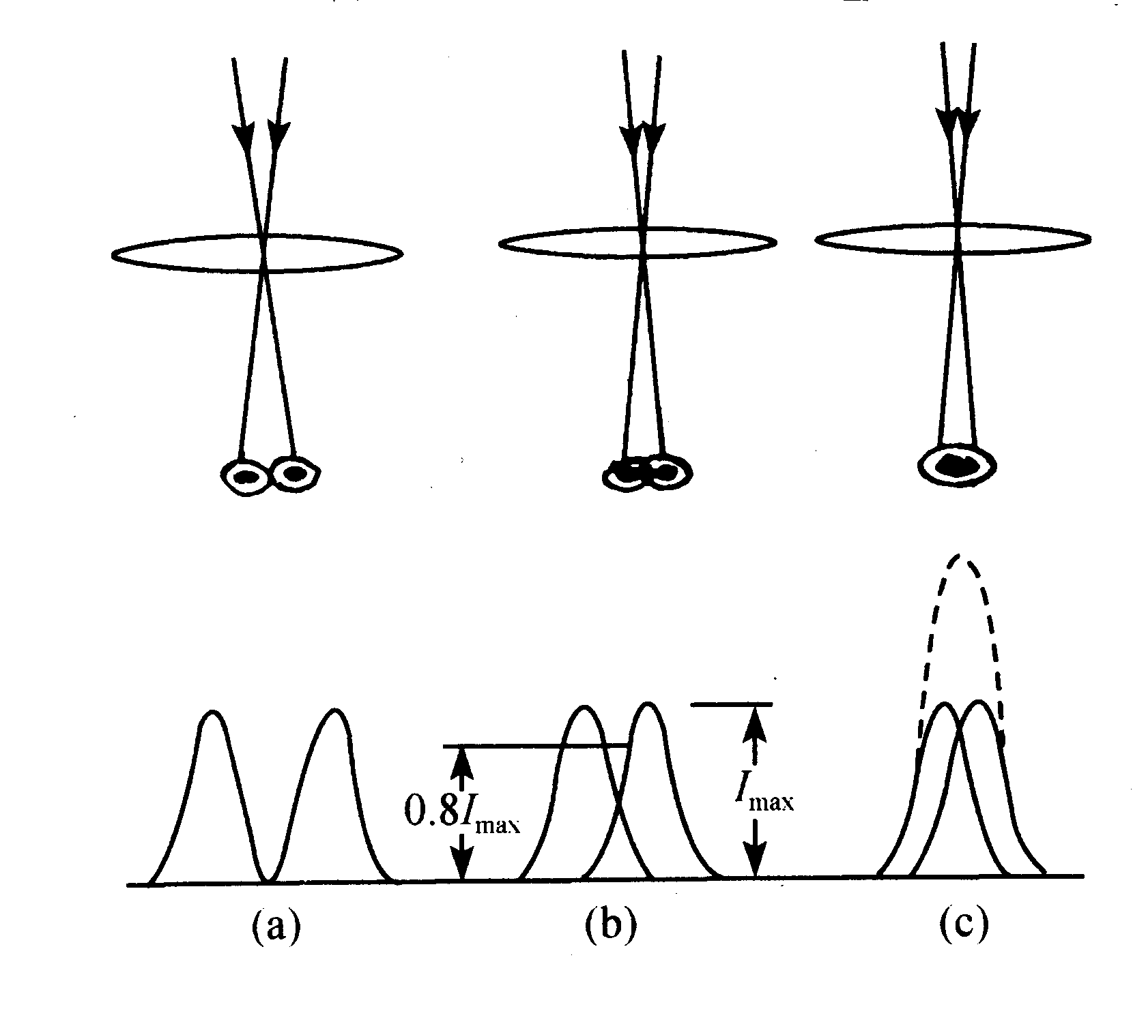

Slide 24
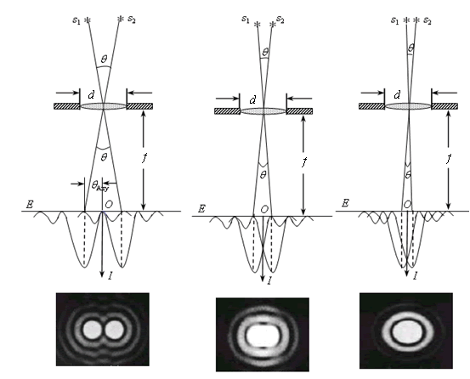

Slide 25
最小分辨角
上式表示：
●光波长越小, 最小分辨角越小.
电子
故最小分辨角越小.比光
学显微镜分辨率提高几万倍～几百万倍,
最小可分辨距离为～
●圆孔直径D越大, 最小分辨角越小.如天文望远镜.

Slide 26
例 照相机物镜的分辨本领是以底片上每毫米能分辨的线条数N来量度.现若有架照相机,其物镜直径D为5.0cm, 物镜焦距为17.5cm,取波长为
问这架照相
机分辨本领是多少？
解 在底片上能分开的最小距离
每毫米能分辨的线条数N

Slide 28
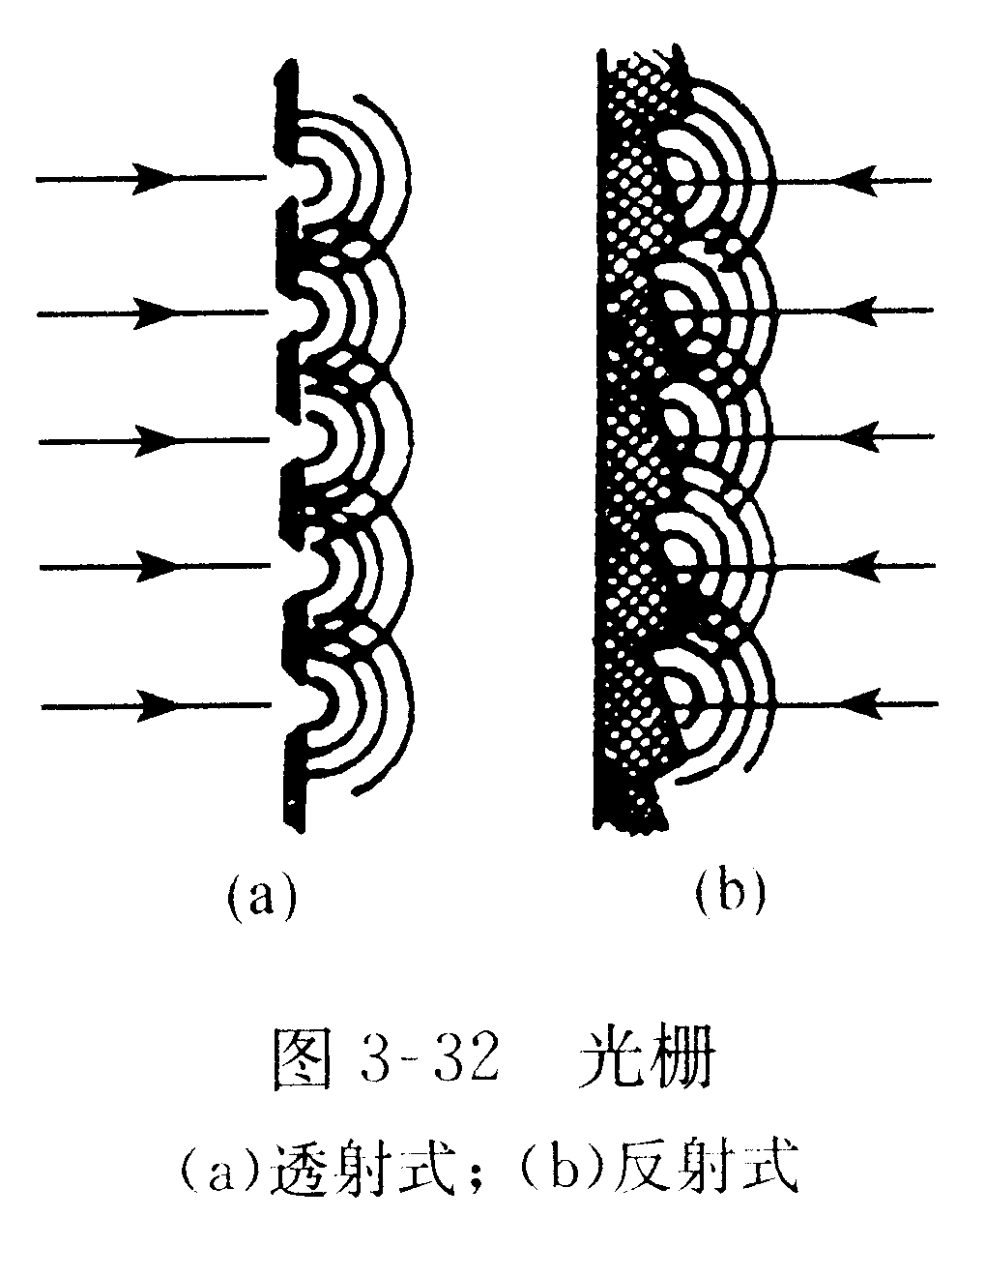
3-6 衍射光栅

Slide 29
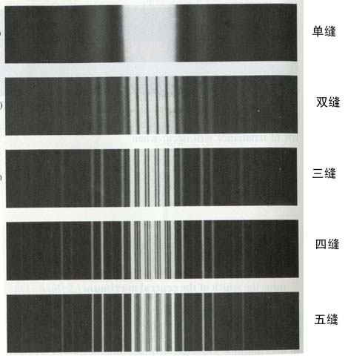

Slide 30
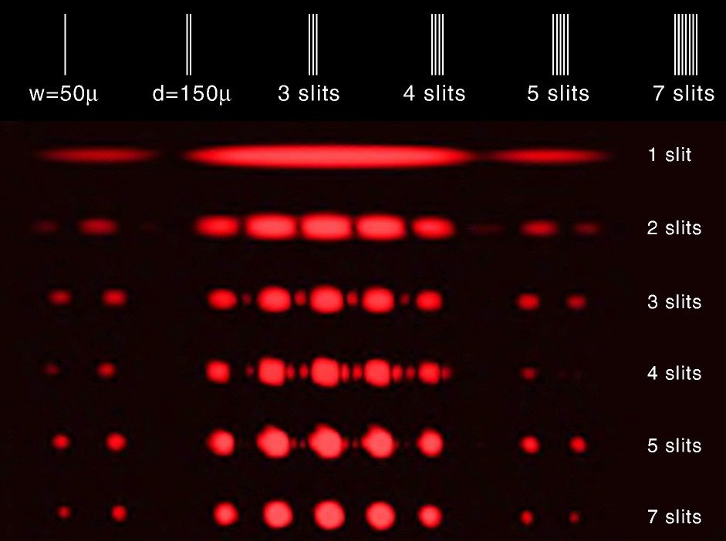

Slide 31
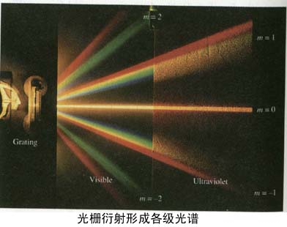

Slide 32
▲具有周期性的空间结构或光学性能（T,
n）的衍射屏.
●透射式:多缝.
●反射式：闪耀光栅.
▲产生多束衍射光之间的干涉.
单元越多,条纹越细锐,这表明相干叠加后
的方向性越强,光束单色性越好.
▲通过光谱分析,可以了解物质结构.

Slide 33
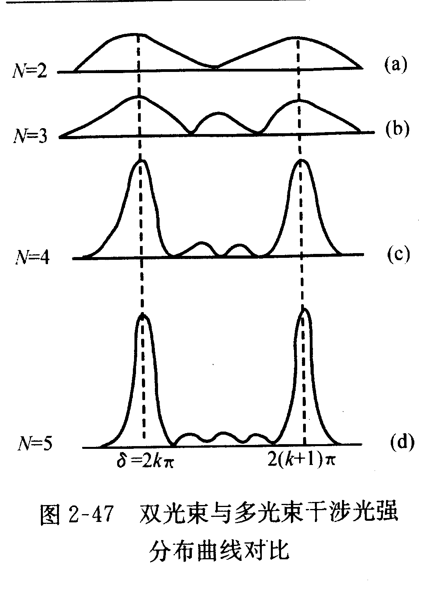
条纹细锐

Slide 34
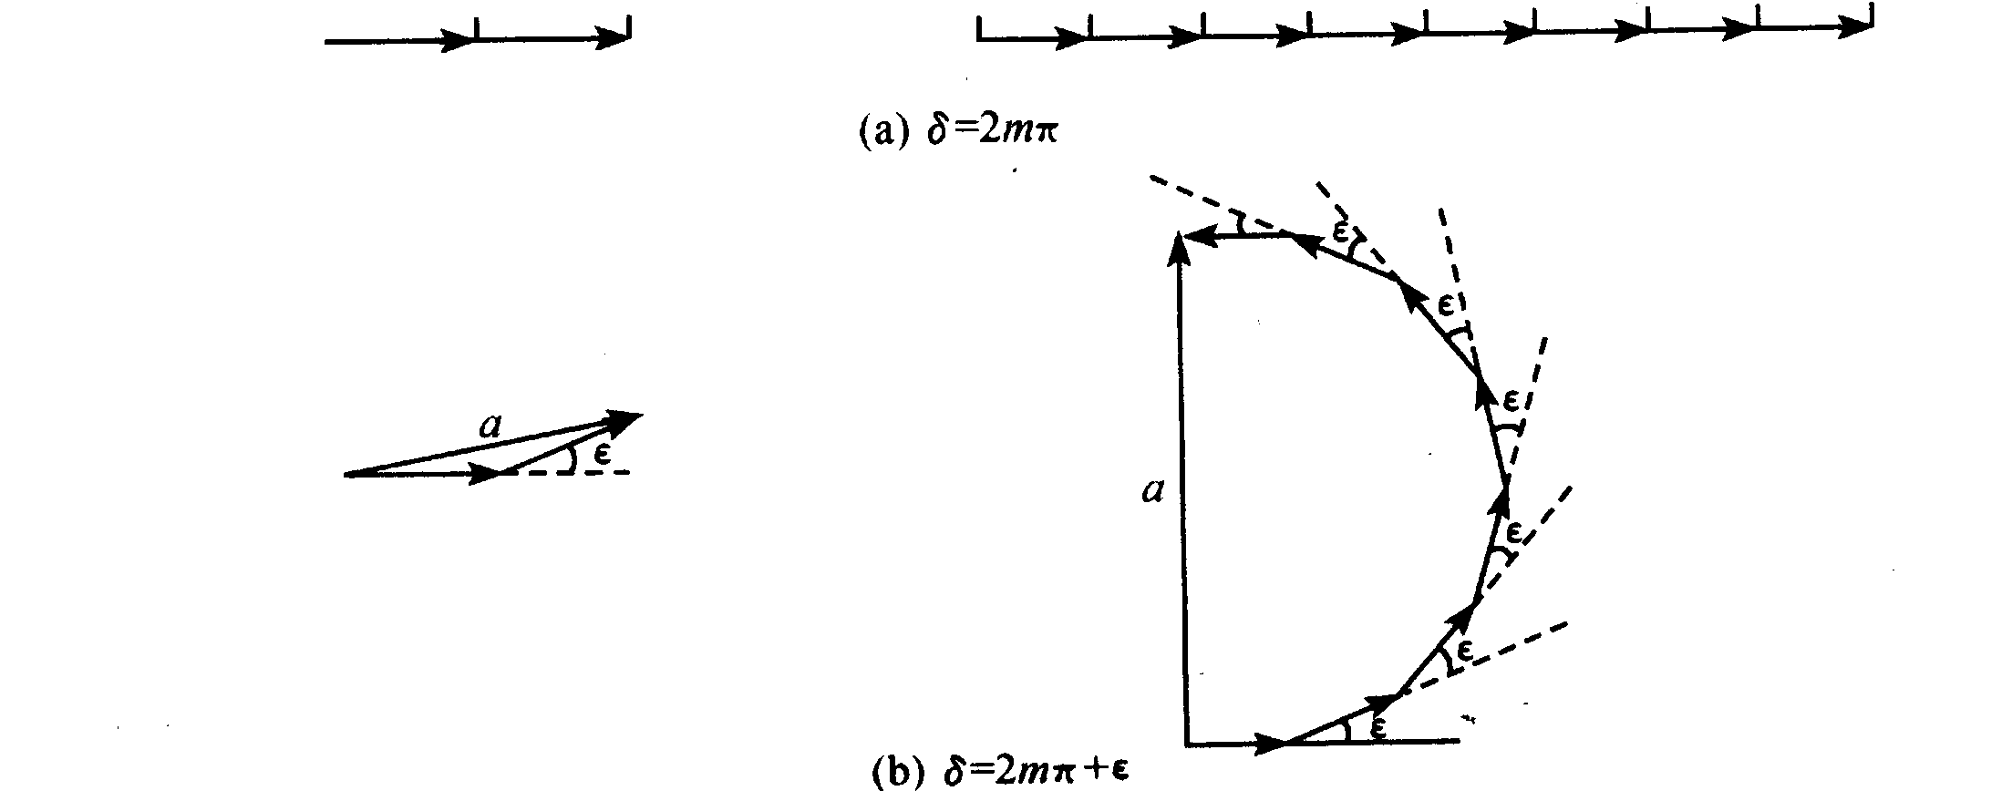
矢量分析
干涉的光束越多,合成光矢量减小得越多，
光强度随位相差下降越快,条纹细锐.

Slide 36
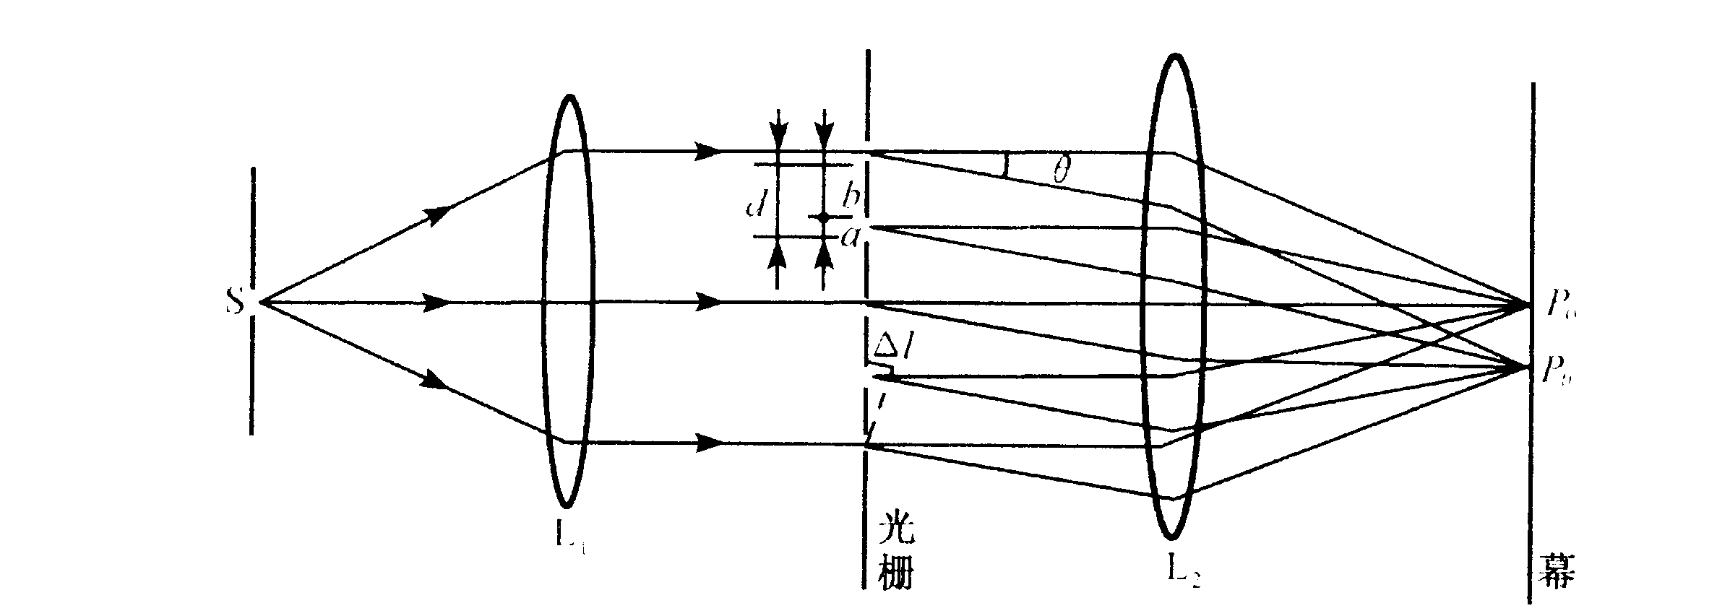
一、多缝夫琅和费衍射
黑白光栅：缝宽a,缝间宽度b,
周期d=a+b,也即光栅常数.

Slide 37
■振幅 强度
▲单缝

Slide 38
也可写成

Slide 39
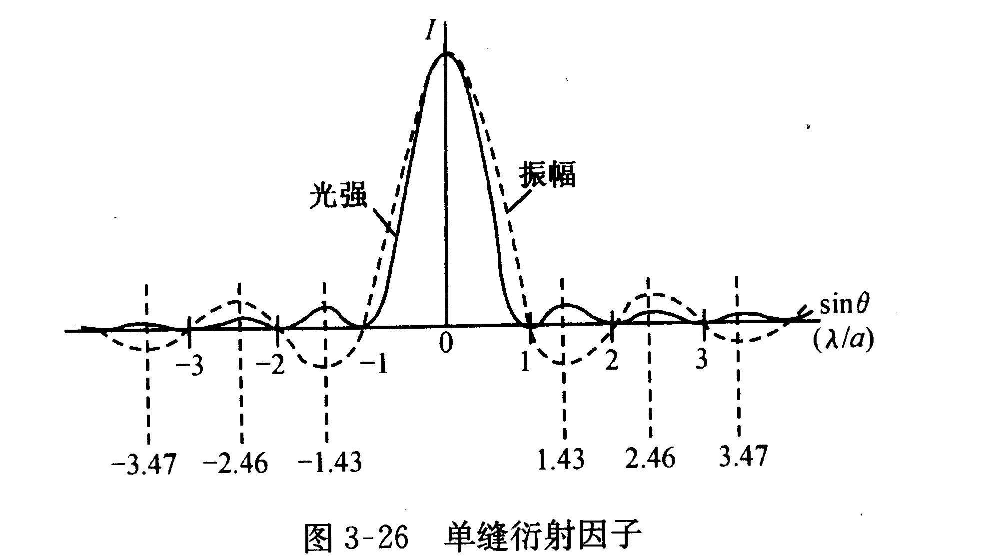
其中
为衍射场中心光强度.

Slide 40
只取决于
因此,单缝上下移动,屏幕
上的衍射图样并不移动.这样, N个单缝在屏幕上的衍射图样完全重叠.
作业：p.129 3-16,-18.

